Slide 1
Тамбовское региональное отделение
Общероссийской Общественной организации инвалидов
«Новые возможности»

Slide 2
На базе нашей организации работает
«Инклюзивный центр социальной реабилитации «Новые возможности»
Данный проект реализует комплекс психологических, научных и трудовых мер, направленных на восстановление физического и психического состояния инвалидов, людей с ограниченными возможностями здоровья, коррекцию способности приспособления к окружающей среде, полноценного функционирования в обществе.
Цель деятельности - создание условий для восстановления психического и духовного здоровья инвалидов, людей с ограниченными возможностями здоровья (имеющие в анамнезе психиатрические диагнозы), детей – инвалидов, членов их семей.

Slide 3
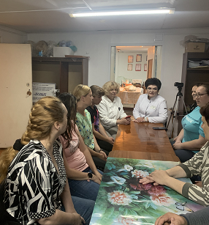
Направления деятельности
- Психопросвещение, психообразование в сообществе по вопросам сохранения психического здоровья.
- Психологическая поддержка родственников
членов организации пациентов психиатрического учреждения.
- Психологическая и социально бытовая адаптация молодых инвалидов с целью восстановление их жизненных функций путем проведения тренингов социального и бытового функционирования.

Slide 4
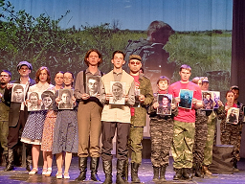
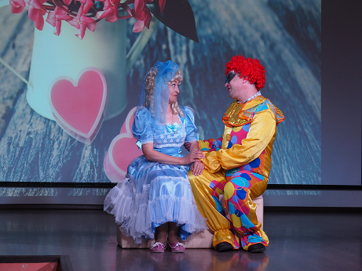
Социокультурная реабилитация инвалидов и членов их семей в Инклюзивном театре"Мы»

Slide 5
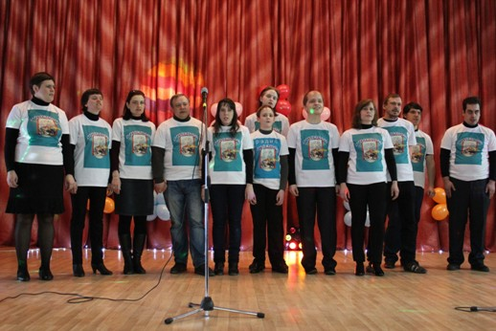
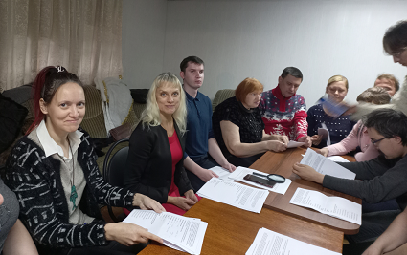
Социокультурная реабилитация инвалидов и членов их семей в студии "Радио Отражение"

Slide 6
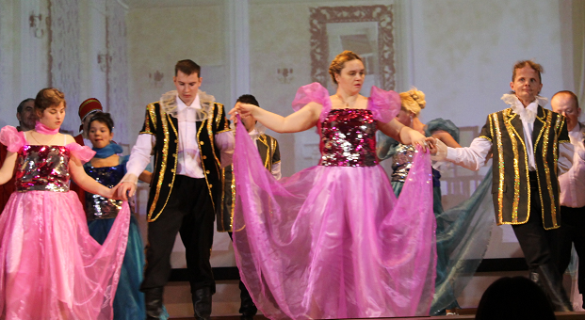
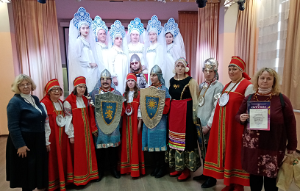
Социокультурная реабилитация инвалидов и членов их семей в студии танцевально
двигательной терапии.

Slide 7
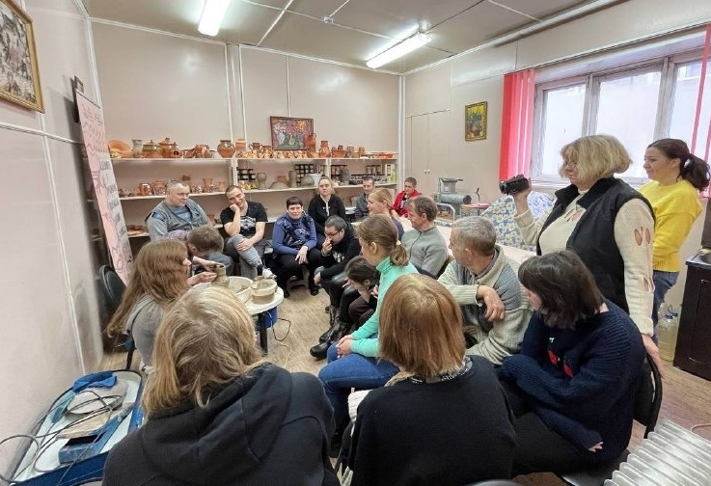
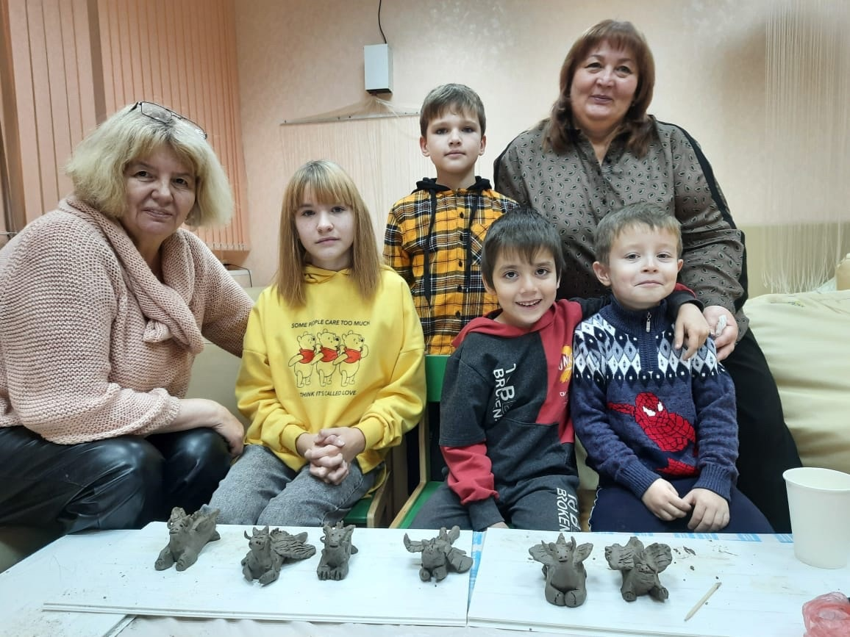
Социально - трудовая занятость инвалидов в гончарной мастерской,
созданной на базе организации с целью удовлетворения потребностей
в производительном и творческом труде.

Slide 8
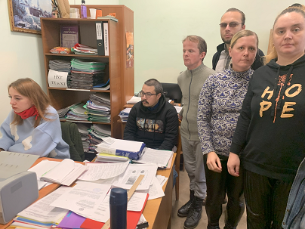
Обучение и взаимодействие с социальными институтам и техническая поддержка сервисов онлайн.

Slide 9
Конкретные проблемы, которые мы решаем:
- стойкая ремиссия участников организации и не попадание на лечение в стационар как минимум в течение года;
интеллектуальное и эмоциональное развитие, социализацию и адаптацию к постоянно меняющимся условиям окружающей среды для инвалидов и членов их семей;
возможность для молодых людей получить трудовую поддерживаемую занятость на занятиях в гончарной мастерской;
-улучшение микроклимата и снижение эмоциональной напряженности в семьях инвалидов вследствие психических расстройств путем совместной деятельности;

Slide 10
- создание условий для получения консультативной, информационной помощи молодым инвалидам и членам их семей через онлайн сервисы;
- решение финансовых, юридических проблем, которые возникли вследствие режима самоизоляции (задолженность по ЖКХ, вовремя не полученные лекарства, и т.п.)
-изменение общественного мнения относительно людей с особенностями психического развития благодаря публичным мероприятиям проекта и функционированием участников организации в социальных сетях.

Slide 11
Итоги деятельности нашего Инклюзивного центра социальной реабилитации
«Новые возможности»:
- участниками мероприятий стали 1 500 человек, мероприятия онлайн (размещены в соцсетях – информацию получили более 10 000 человек);
- Получили услуги в сфере образования и просвещения 156 человек;
получили услуги юридического характера 31 человек;
Повысили качество жизни вследствие возможностей программы - создание онлайн-сервиса молодых инвалидов и членов их семей – более 100 человек.

Slide 12
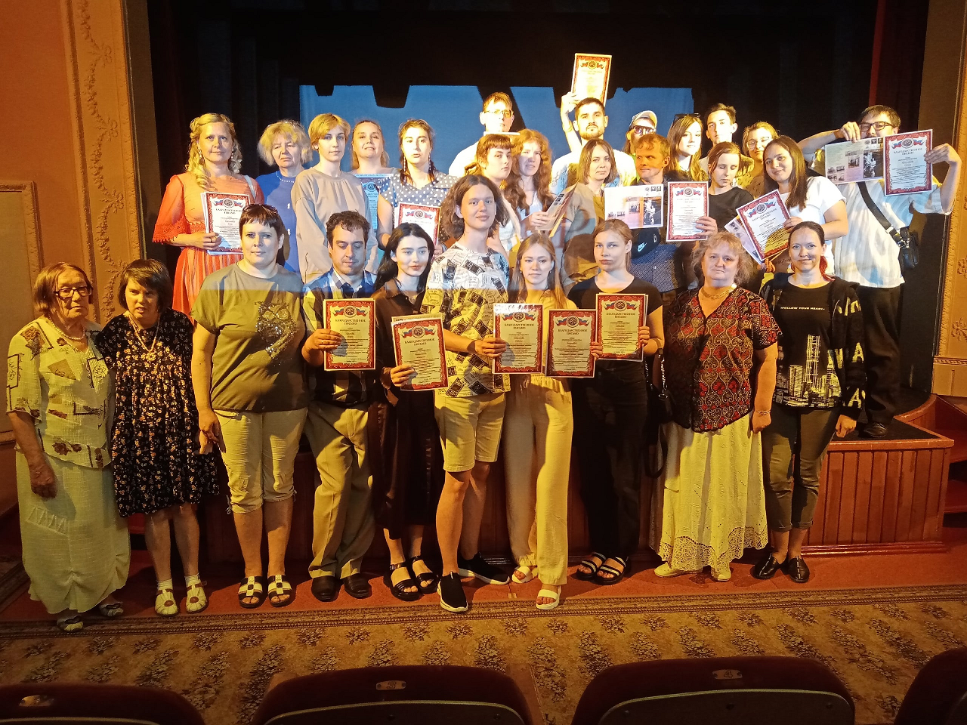
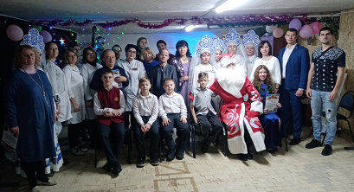
Впереди много дел!!!

